Slide 1
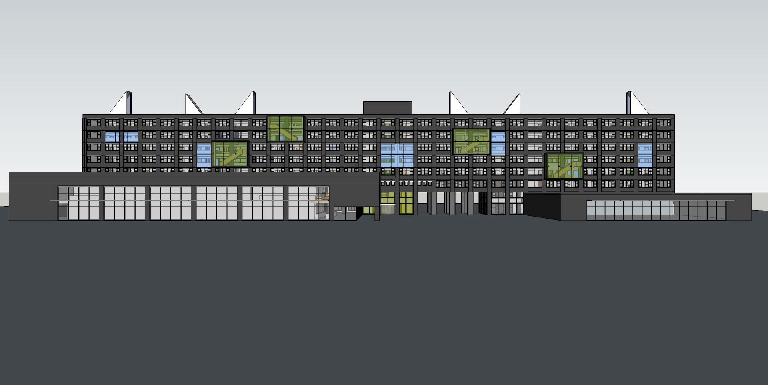
Ontwerp, L-gebouw 19 juni 2014
(L-laagbouw) L-hoogbouw

Slide 2
EUR, L-gebouw
belangrijkste ontwerpitems JC
verdeling verticaal/ horizontaal
beheersing klimaat/ vides
obstructie door constructie
open - gesloten werkplekken

Slide 3
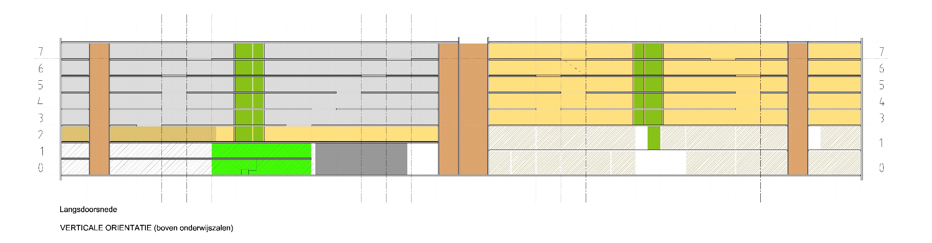
verticaal/ horizontaal
Sanders Juridisch Informatiecentrum
NB ca. 335m2 (netto)
poort
onderwijs - college zalen
Sanders Juridisch Informatiecentrum 714m2

Slide 4
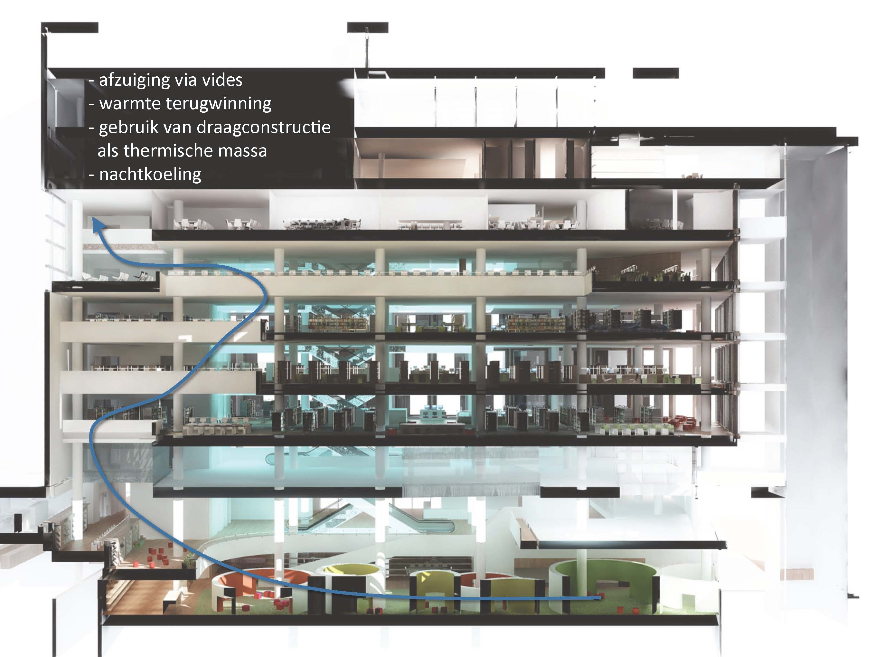
klimaat/ vides
referentie: OBA / ARUP ventilatiesysteem
installatie concept; benutting positieve punten bestaand en kansen nieuwe situatie

Slide 5
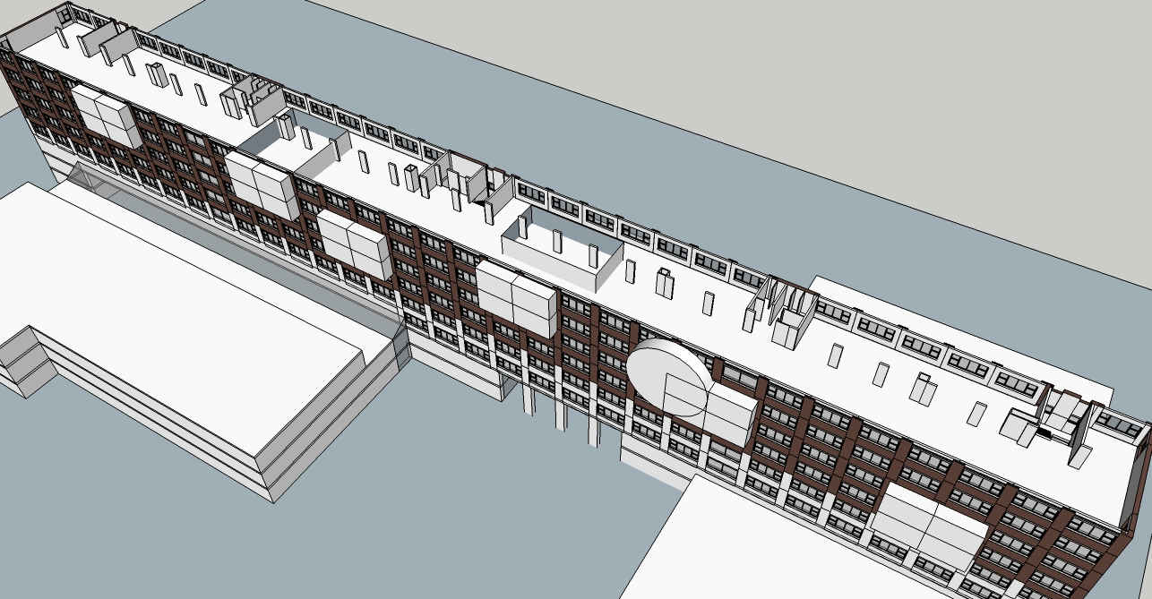
obstructie middenconstructie
indelingen
plattegrond dozen
met expansies
vanuit visie presentatie

Slide 6
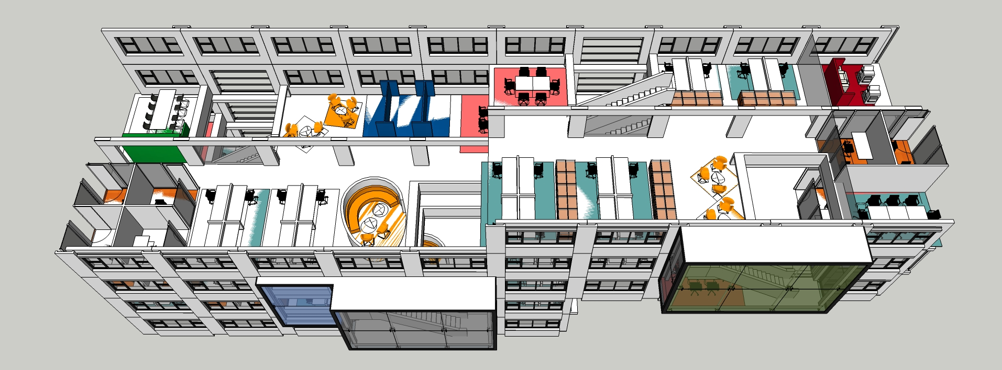
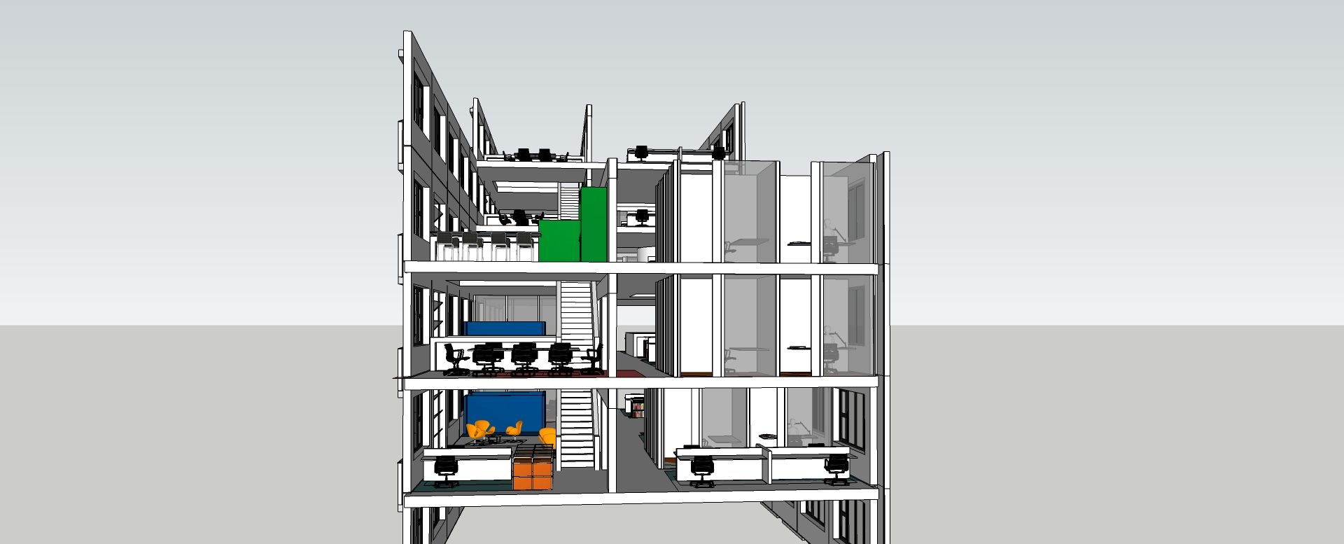

Slide 7
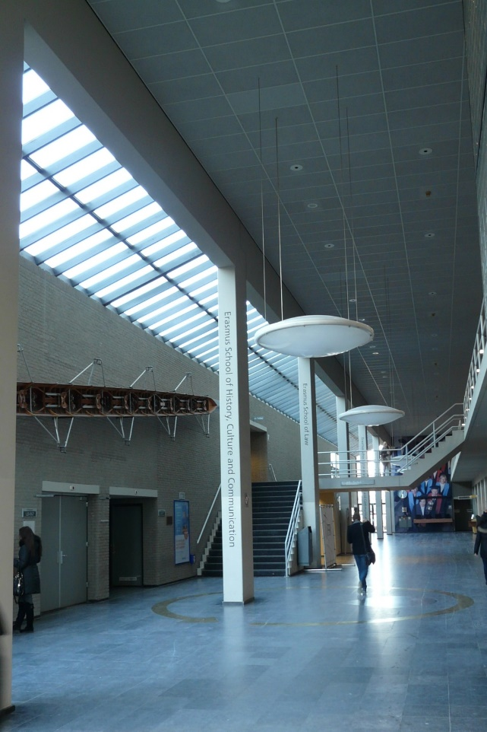
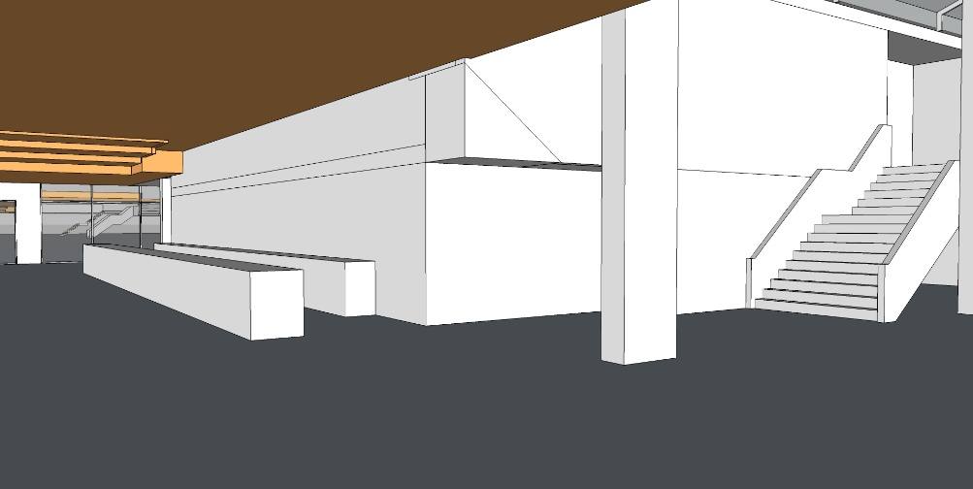
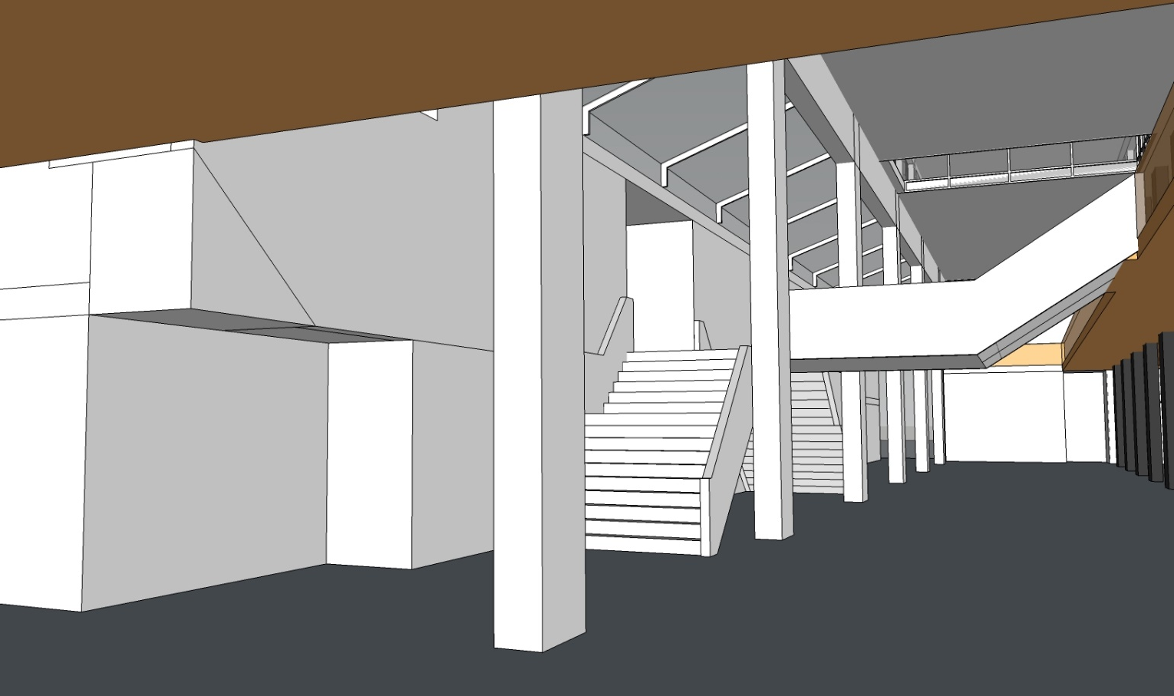
verbinding L-laagbouw en L-hoogbouw
impressie, BG grote hal
foto bestaand

Slide 8
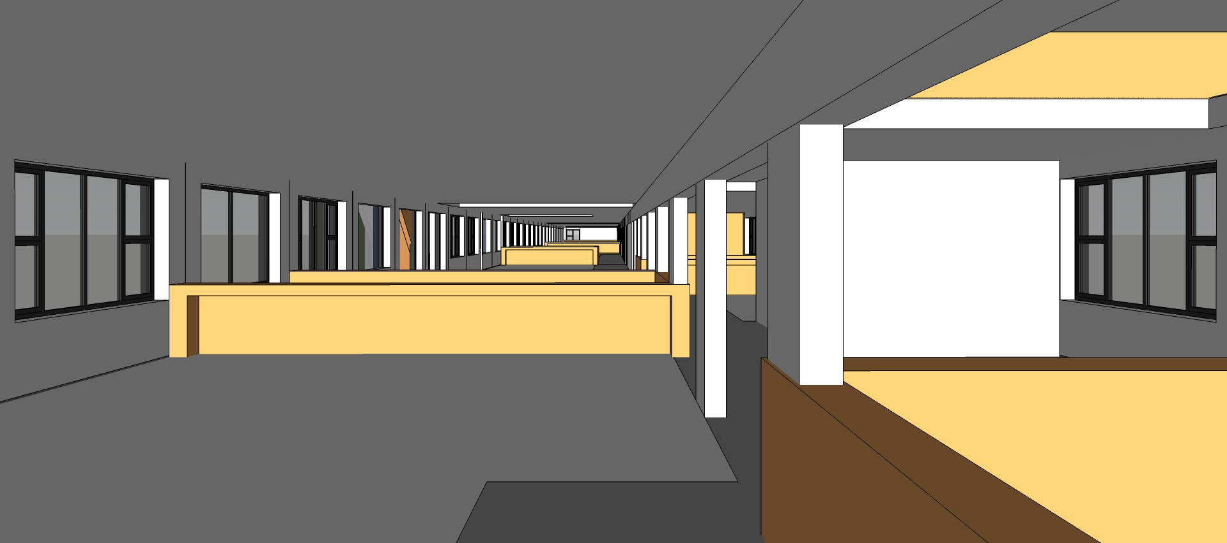
verbinding L-laagbouw en L-hoogbouw
impressie, L-hoogbouw
foto bestaande gang

Slide 9
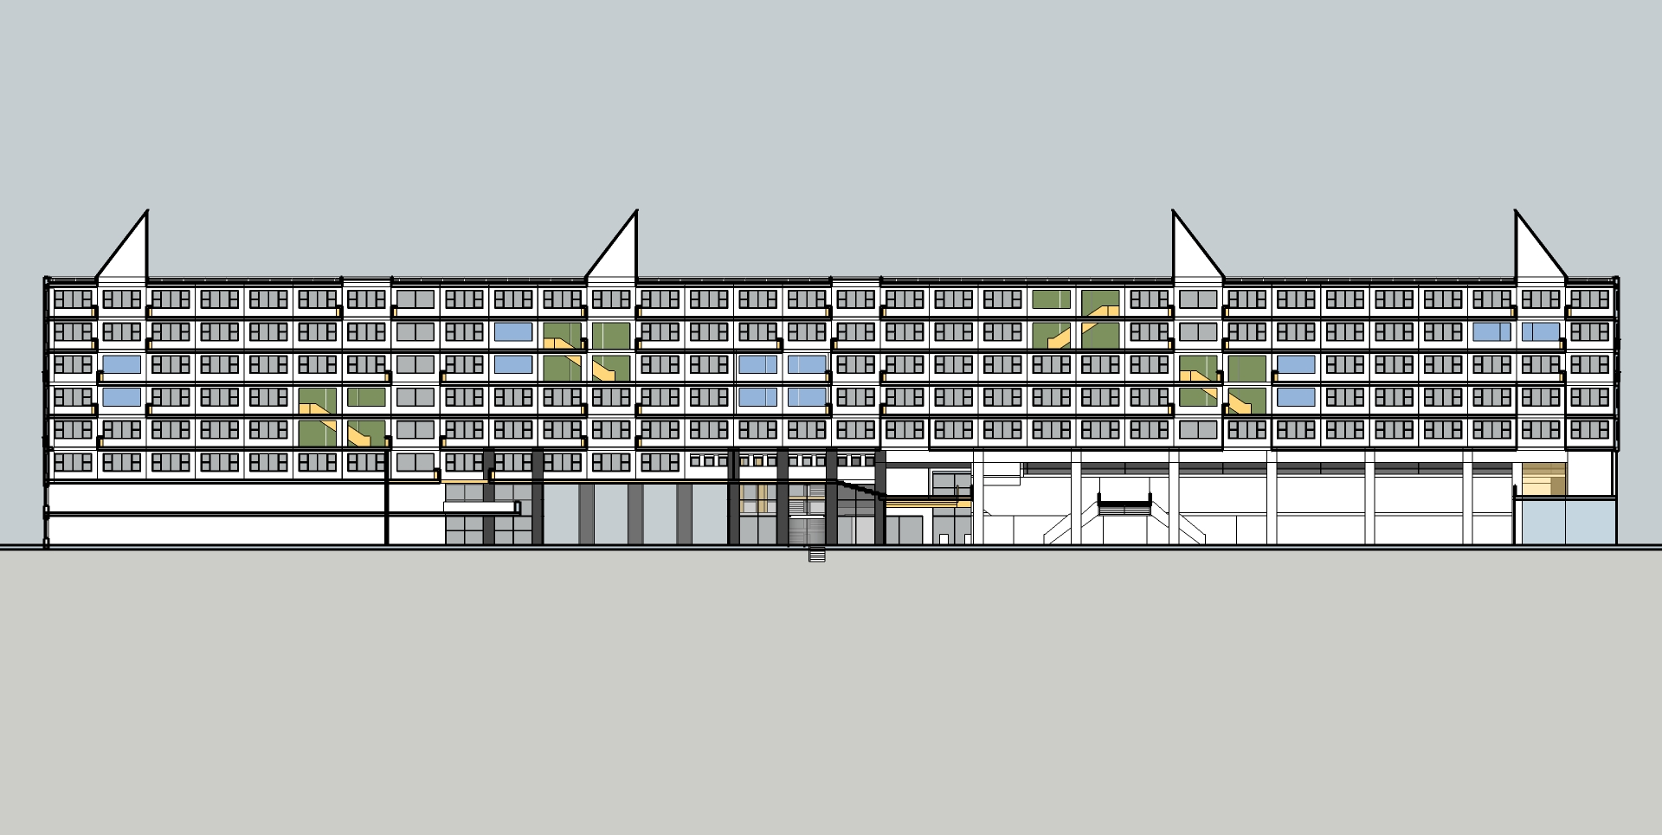
verbinding L-laagbouw en L-hoogbouw
langsdoorsnede, noordzijde

